Slide 1
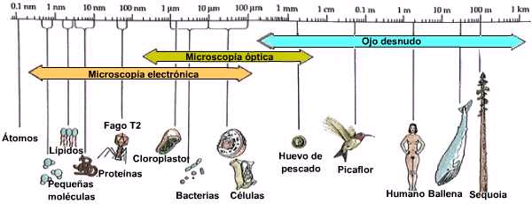
UD. III. BIOLOGIA CEL·LULAR. Ll. III. 1. Aspectes generals
2. Ciència i tecnologia. Límits de visió
Per aconseguir veure les cèl·lules fou necessari un avenç tecnològic

Slide 2
UD. III. BIOLOGIA CEL·LULAR. Ll. III. 1. Aspectes generals
2. Ciència i tecnologia. Límits de visió
El poder de resolució de l’ull humà és de 0,2mm.
Per veure objectes més petits precisa de l’ajuda de mitjans tècnics.
Fins que el microscopi fou descobert no es podien observar cèl·lules
Microscopi òptic, resolució, 200nm
Microscopi electrònic, resolució teòrica, 0,002nm
Real 2nm

Slide 3
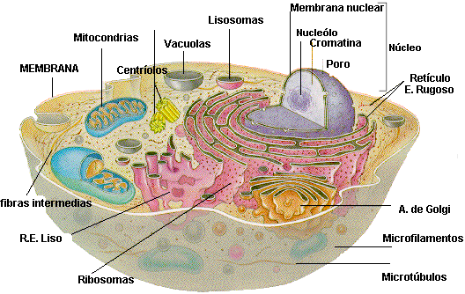
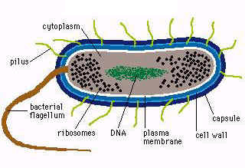
UD. III. BIOLOGIA CEL·LULAR. Ll. III. 1. Aspectes generals
2. Ciència i tecnologia. Límits de visió
1 micròmetre
10- (30)-100 micròmetres

Slide 4
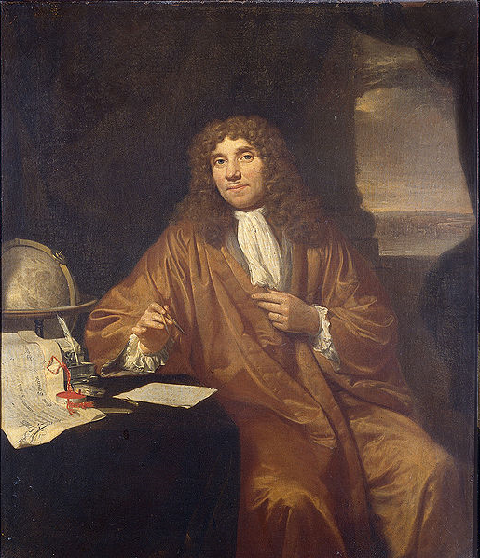
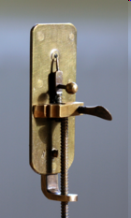
UD. III. BIOLOGIA CEL·LULAR. Ll. III. 1. Aspectes generals
2. Ciència i tecnologia. Descobriment del microscopi
Antonie van Leeuwoenhoek, 1670
Microscospi de 270X

Slide 5
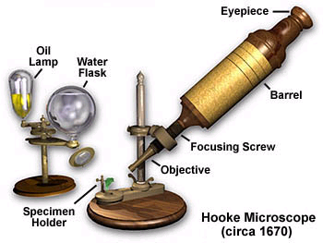
UD. III. BIOLOGIA CEL·LULAR. Ll. III. 1. Aspectes generals
2. Ciència i tecnologia. Descobriment del microscopi
El microscopi de Robert Hooke

Slide 6
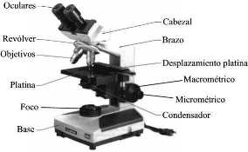
UD. III. BIOLOGIA CEL·LULAR. Ll. III. 1. Aspectes generals
2. Ciència i tecnologia. Microscopi òptic

Slide 7
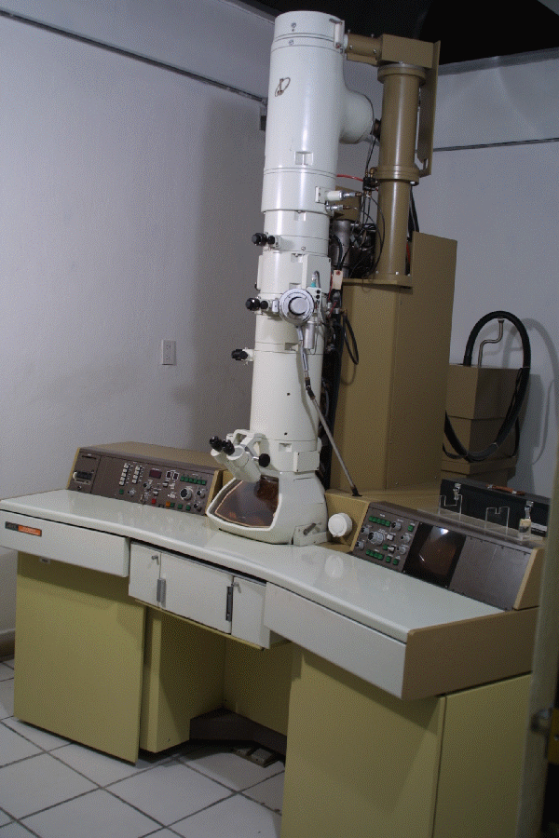
UD. III. BIOLOGIA CEL·LULAR. Ll. III. 1. Aspectes generals
2. Ciència i tecnologia. Microscopi electrònic

Slide 8
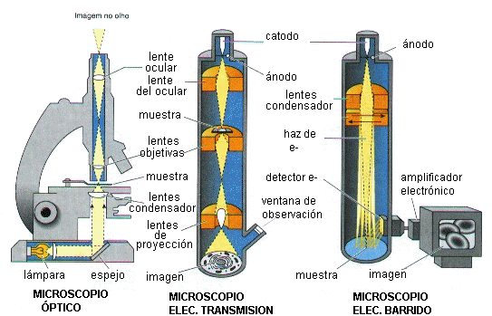
UD. III. BIOLOGIA CEL·LULAR. Ll. III. 1. Aspectes generals
2. Ciència i tecnologia. Comparació microscopi òptic i electrònics

Slide 9
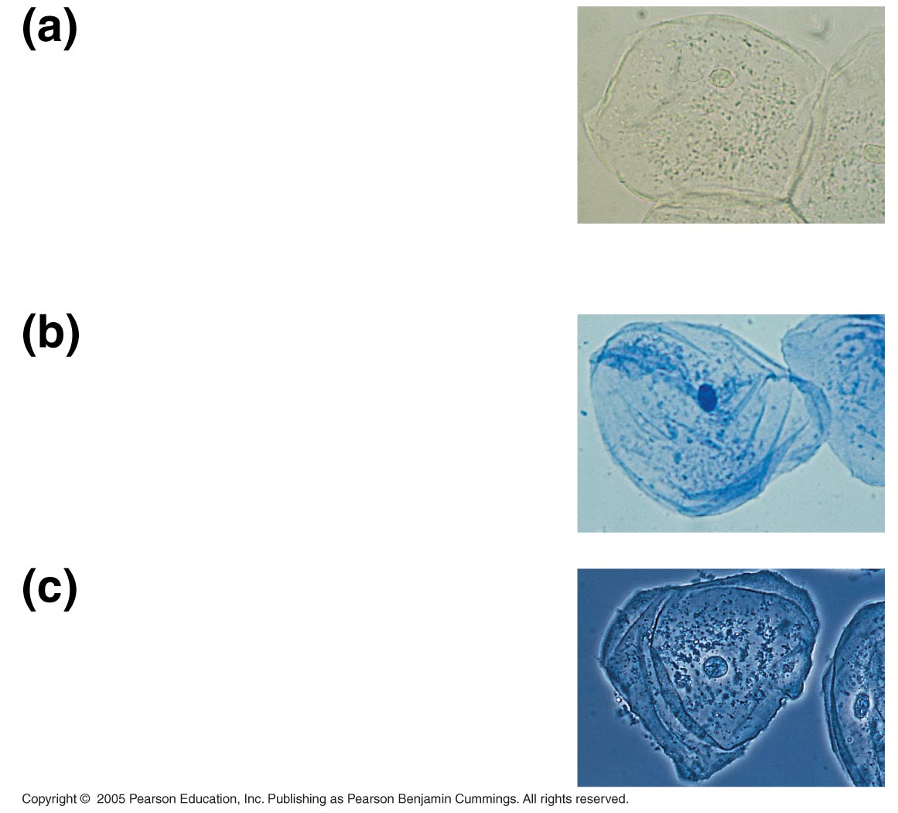
UD. III. BIOLOGIA CEL·LULAR. Ll. III. 1. Aspectes generals
2. Ciència i tecnologia. Imatges al microscopi
Sense tenyir
Tenyit
Contrast de fases

Slide 10
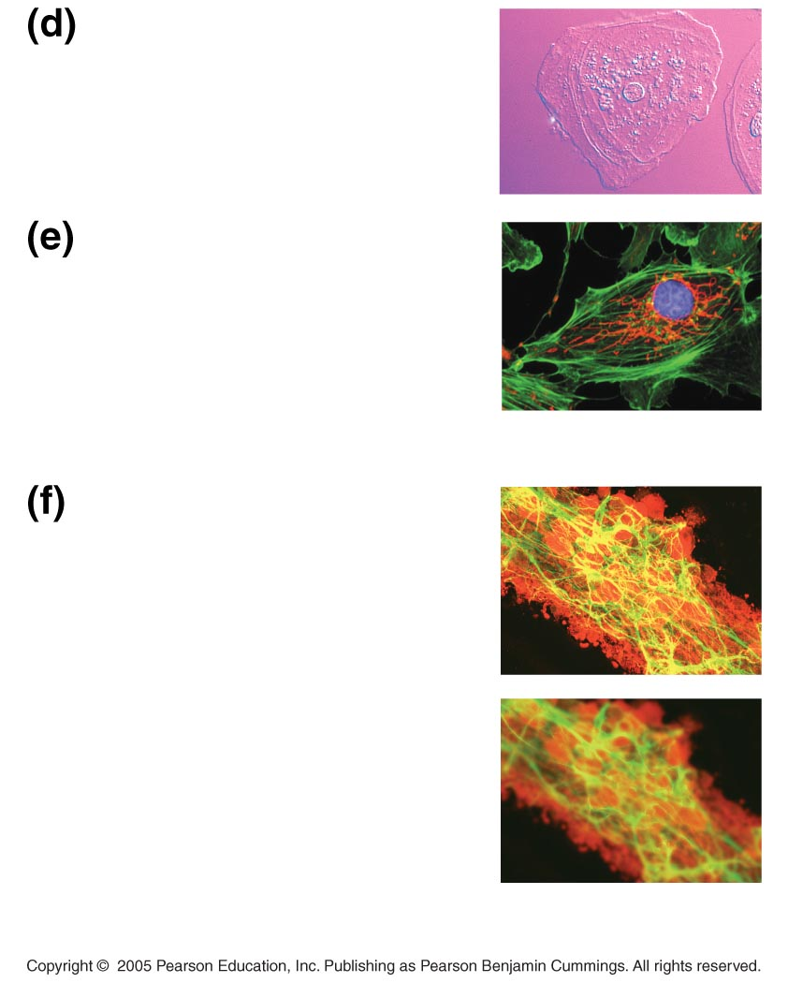
Contrast de fases
Fluorescència
Confocal

